Slide 1
带着问题学数学

Slide 2
线性回归和逻辑回归
线性回归，预测的数字是连续的
逻辑回归，预测的是分类的问题

Slide 3
举例
线性回归， 1个西瓜3块钱 ， 2个西瓜6块钱，n个西瓜几块钱？
线性回归，得到一个线性的预测

Slide 4
举例
逻辑回归，解决的是分类问题。
pass，not pass
spam， not spam
customer accept，not accept
android，iPhone
Notes:
2选1 vs 多选1（后面介绍）

Slide 5
逻辑回归实战
逻辑回归和线性回归背后的操作模式是基本上一模一样的
Notes:
easy

Slide 6
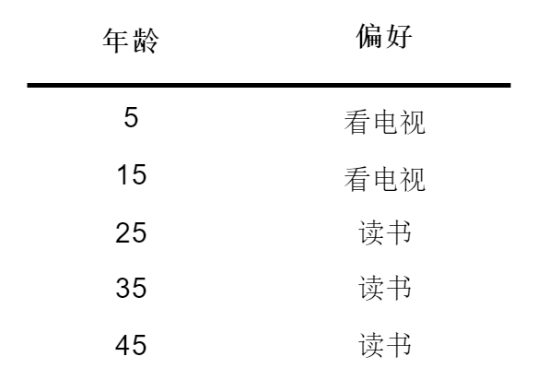
分类数据集

Slide 7
编码数据，给人的习惯编码
年龄 | 偏好 | 编码
5 | 看电视 | 0
15 | 看电视 | 0
25 | 读书 | 1
35 | 读书 | 1
45 | 读书 | 1

Slide 8
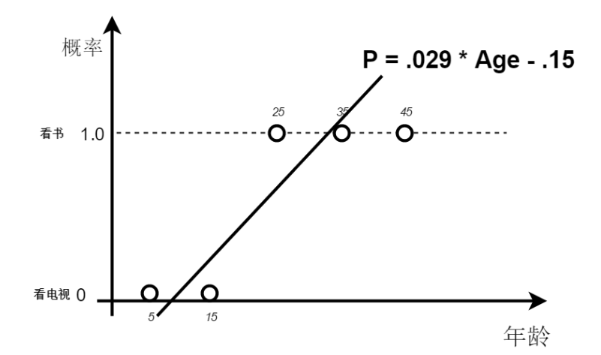
用线性回归来处理数据集

Slide 9
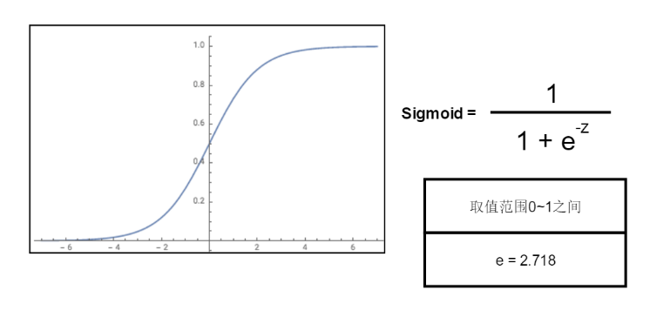
新的函数
sigmod函数

Slide 10
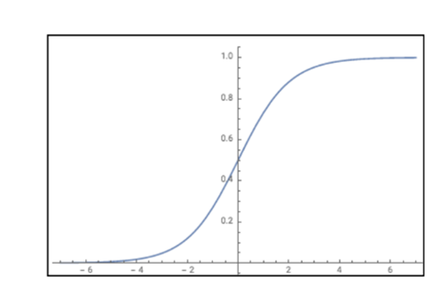
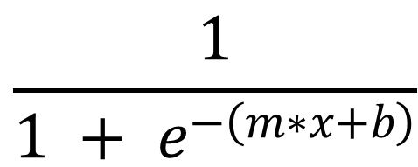
新的函数
$$\frac{1}{1 + e^{−\left(m∗x+b\right)}}$$

Slide 11
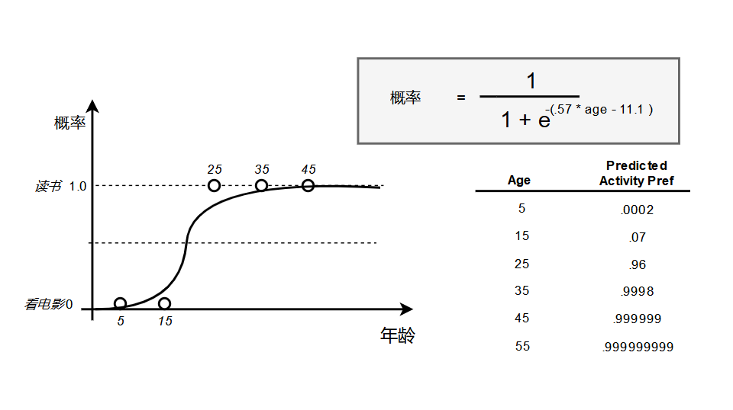
新的函数

Slide 12
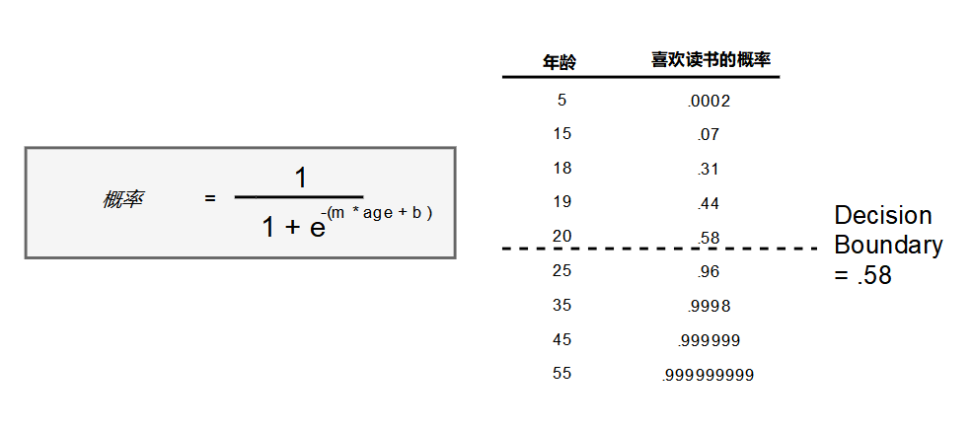
判断边界

Slide 13
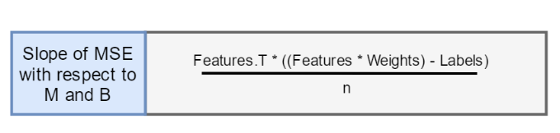
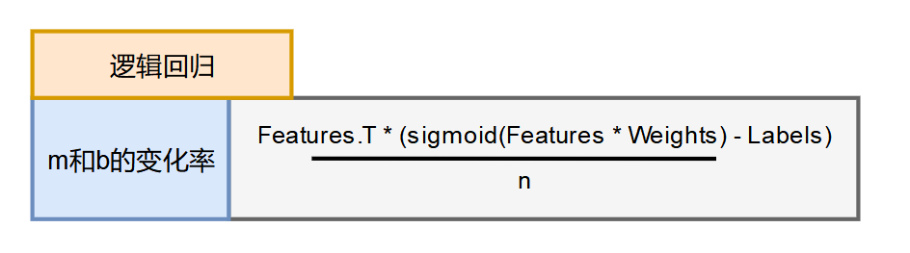

Slide 14
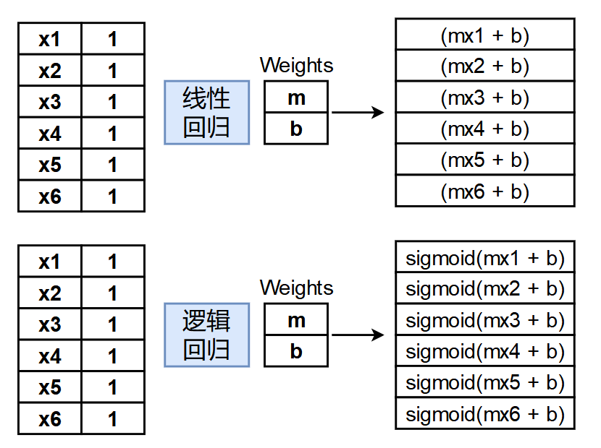

Slide 15
代码实践
假数据预测读书和看电视概率

Slide 16
多问题分类
年龄 | 偏好
5 | 看电视
15 | 看电视
25 | 读书
35 | 读书
45 | 读书
55 | 广场舞
65 | 广场舞

Slide 17
多问题分类hot encoding
年龄 | 偏好 | 编码 | 编码 | 编码
5 | 看电视 | 1 | 0 | 0
15 | 看电视 | 1 | 0 | 0
25 | 读书 | 0 | 1 | 0
35 | 读书 | 0 | 1 | 0
45 | 读书 | 0 | 1 | 0
55 | 广场舞 | 0 | 0 | 1
65 | 广场舞 | 0 | 0 | 1

Slide 18
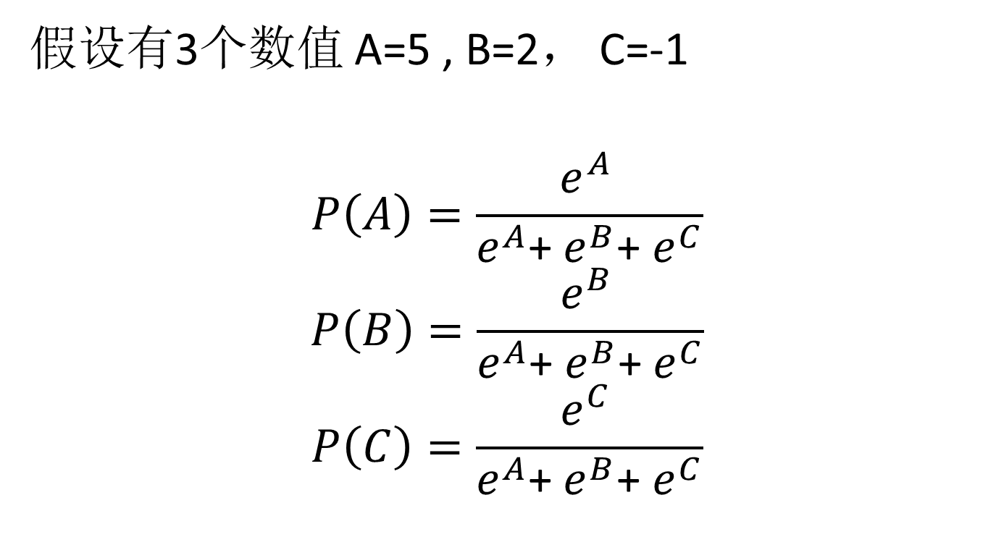
softmax运算
假设有3个数值 A=5 , B=2， C=-1
$$P\left(A\right)=\frac{e^{A }}{e^{A}\text{+ }e^{B}\text{+ }e^{C}}$$
$$P\left(B\right)=\frac{e^{B }}{e^{A}\text{+ }e^{B}\text{+ }e^{C}}$$
$$P\left(C\right)=\frac{e^{C }}{e^{A}\text{+ }e^{B}\text{+ }e^{C}}$$

Slide 19
作业：数字识别
判断是0的概率是p0
判断是1的概率是p1
判断是2的概率是p2
判断是3的概率是p3
判断是4的概率是p4
判断是5的概率是p5
判断是6的概率是p6
判断是7的概率是p7
判断是8的概率是p8
判断是9的概率是p9
Notes:
# 保证所有数据能够显示，而不是用省略号表示，np.inf表示一个足够大的数 np.set_printoptions(threshold = np.inf) # 若想不以科学计数显示: np.set_printoptions(suppress = True)

Slide 20
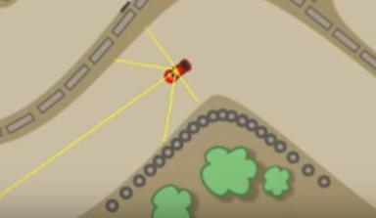
作业：自动驾驶
离马路左边的距离 | 离马路右边的距离 | 离前面车的距离 | 偏好 | 编码 | 编码 | 编码
x11 | x21 | x31 | 直行 | 1 | 0 | 0
x12 | x22 | x32 | 直行 | 1 | 0 | 0
x13 | x23 | x33 | 向左 | 0 | 1 | 0
x14 | x24 | x34 | 向左 | 0 | 1 | 0
x15 | x25 | x35 | 向左 | 0 | 1 | 0
x16 | x26 | x36 | 向右 | 0 | 0 | 1
x17 | x27 | x37 | 向右 | 0 | 0 | 1

Slide 21
神经网络数学原理解释

Slide 22
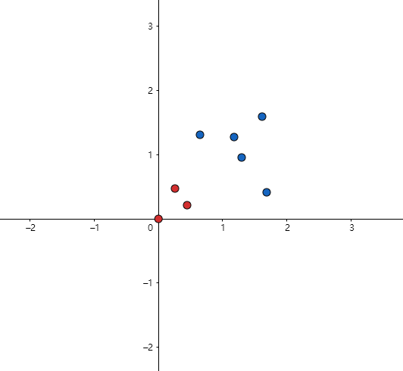
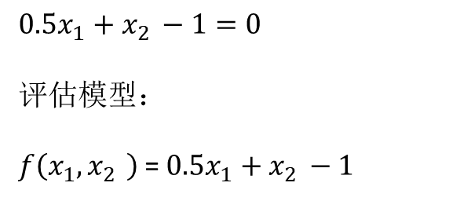


分割线计算
$$x_{2}$$
$$x_{1}$$
${0.5x}_{1}$ ${+ x}_{2 }−1=0$
评估模型：
$f\left(x_{1}{,x}_{2 }\right)$ = ${0.5x}_{1}$ ${+ x}_{2 }−1$

Slide 23

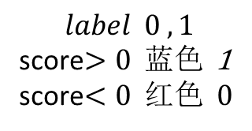
分割线计算
$$x_{2}$$
$$label 0 , 1$$
score$>0 蓝色$ 1
score$<0 红色 0$
$$x_{1}$$
$m_{1} x_{1}$ ${+m_{2}x}_{2 }+b=0$
Weight * Feature + b = 0
$score= \left(m1,m2\right) ∗ \left({X1 \atop X2}\right)$ + b

Slide 24
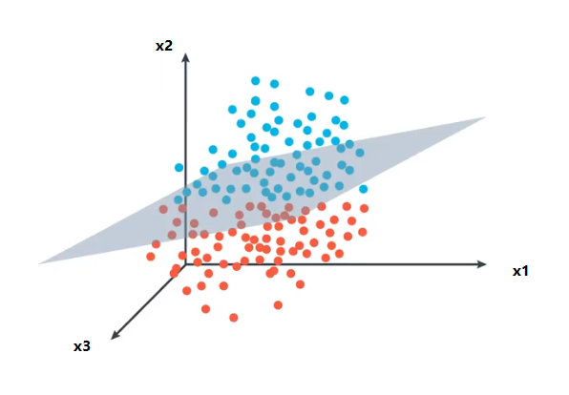
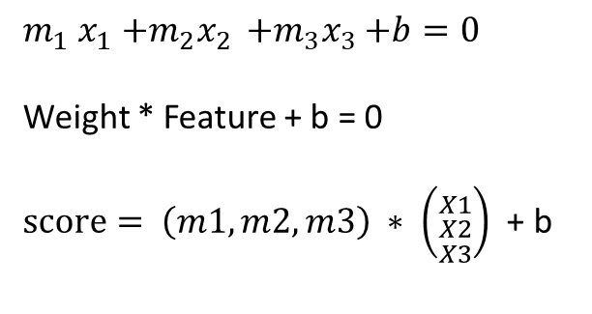
更高维空间
$m_{1} x_{1}$ ${+m_{2}x}_{2 }{+m_{3}x}_{3}+b=0$
Weight * Feature + b = 0
$score= \left(m1,m2,m3\right) ∗ \left({X1 \atop \begin{aligned}X2 \\ X3\end{aligned}}\right)$ + b

Slide 25
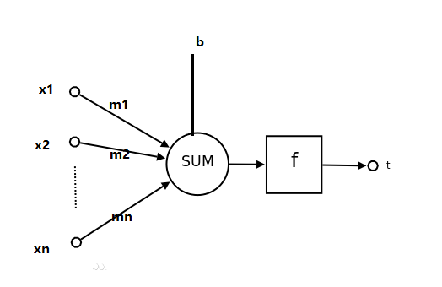

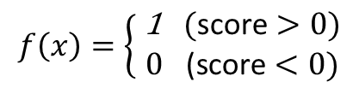
神经元
$$f\left(x\right)=\left\{\begin{aligned} \text{1}\text{ (}\text{score}>0) \\ 0 \text{ (}\text{score}<0)\end{aligned}\right.$$
${score= m}_{1} x_{1}$ ${+m_{2}x}_{2 }{+m_{3}x}_{3}+b$

Slide 26


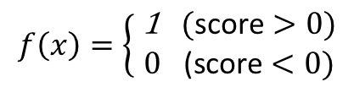
x1
m1
$$f\left(x\right)=\left\{\begin{aligned} \text{1}\text{ (}\text{score}>0) \\ 0\text{ (}\text{score}<0)\end{aligned}\right.$$
x2
m2
$$Σ$$
0
1
...
xn
mn
线性函数
激活函数
1
b
$m_{1} x_{1}$ ${+m_{2}x}_{2 }{+m_{3}x}_{3}+b$

Slide 27
神经元

Slide 28
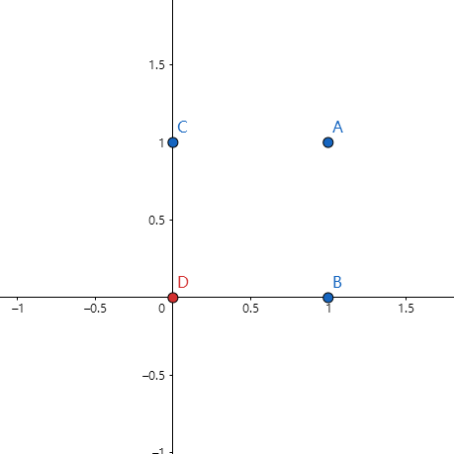

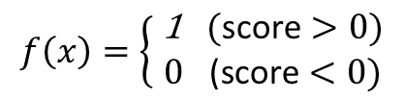
手工拟合 OR
x2
输入 | 输入 | 输出
1 | 1 | 1
1 | 0 | 1
0 | 1 | 1
0 | 0 | 0
x1
1
x1
$$Σ$$
x2
1
1
线性函数
-0.6
$$f\left(x\right)=\left\{\begin{aligned} \text{1}\text{ (}\text{score}>0) \\ 0\text{ (}\text{score}<0)\end{aligned}\right.$$
X1 + X2 - 0.6 = 0

Slide 29
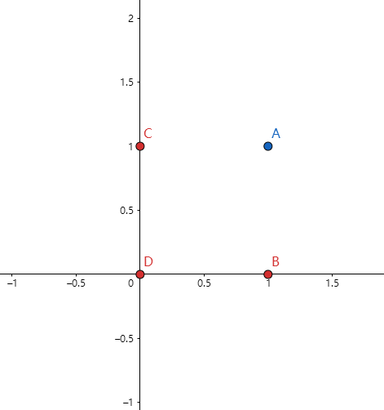
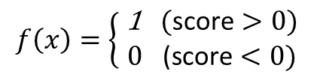
手工拟合 AND
x2
输入 | 输入 | 输出
1 | 1 | 1
1 | 0 | 0
0 | 1 | 0
0 | 0 | 0
x1
1
x1
$$Σ$$
x2
1
1
线性函数
-1.3
$$f\left(x\right)=\left\{\begin{aligned} \text{1}\text{ (}\text{score}>0) \\ 0\text{ (}\text{score}<0)\end{aligned}\right.$$
X1 + X2 – 1.3 = 0

Slide 30
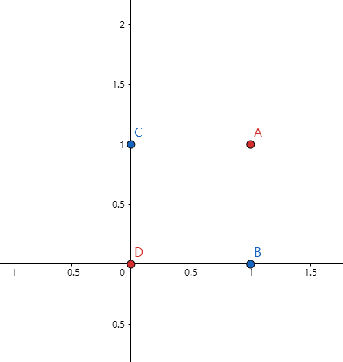
手工拟合 XOR
输入 | 输入 | 输出
1 | 1 | 0
1 | 0 | 1
0 | 1 | 1
0 | 0 | 0

Slide 31
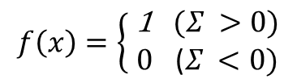



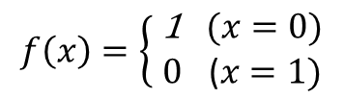
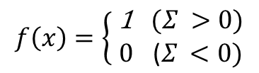
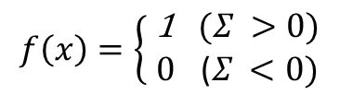
输入 | 输入 | 输出
1 | 1 | 0
1 | 0 | 1
0 | 1 | 1
0 | 0 | 0
$$f\left(x\right)=\left\{\begin{aligned} \text{1}\text{ (}Σ >0) \\ 0\text{ (}Σ <0)\end{aligned}\right.$$
$$f\left(x\right)=\left\{\begin{aligned} \text{1}\text{ (}x=0) \\ 0\text{ (}x=1)\end{aligned}\right.$$
$$Σ$$
1
x1
1
1
线性函数
x2
-1.3
1
1
$$f\left(x\right)=\left\{\begin{aligned} \text{1}\text{ (}Σ >0) \\ 0\text{ (}Σ <0)\end{aligned}\right.$$
$$f\left(x\right)=\left\{\begin{aligned} \text{1}\text{ (}Σ >0) \\ 0\text{ (}Σ <0)\end{aligned}\right.$$
1
$$Σ$$
-0.6
$$Σ$$
1
-1.3
线性函数
1

Slide 32
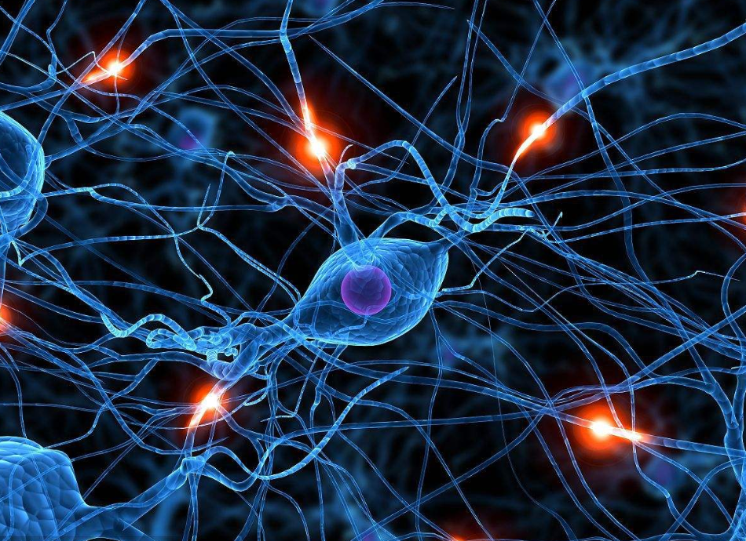

Slide 33
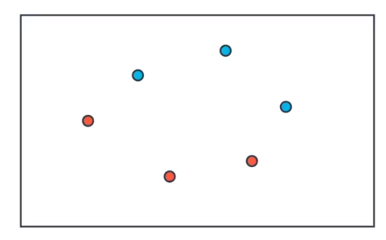
拟合与感知机

Slide 34
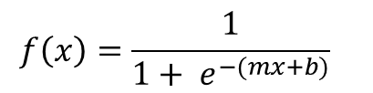
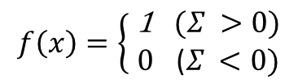
拟合激活函数差异
$$f\left(x\right)=\left\{\begin{aligned} \text{1}\text{ (}Σ >0) \\ 0\text{ (}Σ <0)\end{aligned}\right.$$
$${f\left(x\right)=\frac{1}{1+ e^{−(mx+b)}}}^{ }$$
非连续
连续：概率模型

Slide 35
MSE和cross-entropy
Mse最小均方差
Cross-entropy 交叉熵

Slide 36
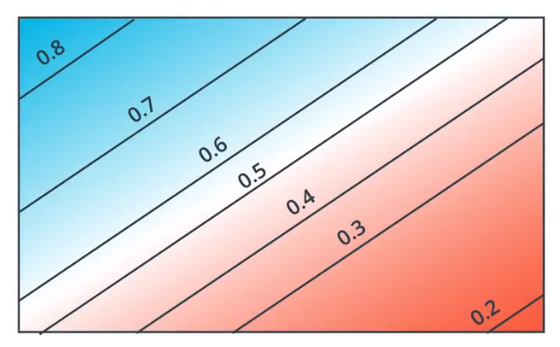

Slide 37
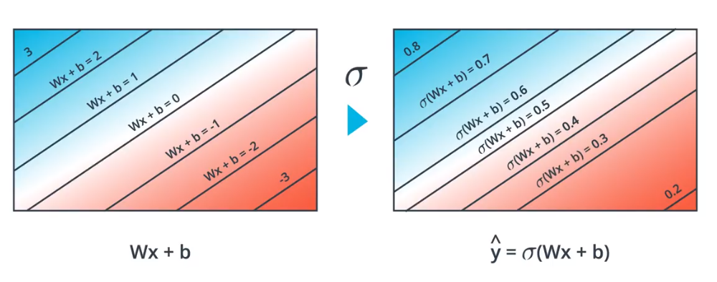
(1, 1)
(2, 4)
(5, -5)
(-4, 5)
score = 4x₁ + 5x₂ - 9
Notes:
sigmoid(x) = 1/(1+e^{-x}) ,

Slide 38
交叉熵计算
0.8
0.7
0.1

Slide 39
交叉熵计算
0.8
0.7
0.1
 | 蓝门 | 绿门 | 橙门
p(gift) | 0.8 | 0.7 | 0.1
p(no-gift) | 0.2 | 0.3 | 0.9

Slide 40
交叉熵计算
 | 蓝门 | 绿门 | 橙门
p(gift) | 0.8 | 0.7 | 0.1
p(no-gift) | 0.2 | 0.3 | 0.9

Slide 41
交叉熵计算
 | 蓝门 | 绿门 | 橙门 |  |  | LN
p(gift) | 0.8 | 0.7 | 0.1
p(no-gift) | 0.2 | 0.3 | 0.9
 | 有 | 有 | 无 | 0.8*0.7*0.9 | 0.504 | 0.685179
 | 有 | 有 | 有 | 0.8*0.7*0.1 | 0.056 | 2.882404
 | 无 | 有 | 有 | 0.2*0.7*0.1 | 0.014 | 4.268698
 | 无 | 有 | 无 | 0.2*0.7*0.9 | 0.126 | 2.071473
 | 无 | 无 | 有 | 0.2*0.3*0.1 | 0.006 | 5.115996
 | 无 | 无 | 无 | 0.2*0.3*0.9 | 0.054 | 2.918771
 | 有 | 无 | 无 | 0.8*0.3*0.9 | 0.216 | 1.532477
 | 有 | 无 | 有 | 0.8*0.3*0.1 | 0.024 | 3.729701

Slide 42

交叉熵计算
 | 蓝门 | 绿门 | 橙门 |  |  | LN
p(gift) | 0.8 | 0.7 | 0.1
p(no-gift) | 0.2 | 0.3 | 0.9
 | 1 | 1 | 0 | 0.8*0.7*0.9 | 0.504 | 0.685179
 | 1 | 1 | 1 | 0.8*0.7*0.1 | 0.056 | 2.882404
 | 0 | 1 | 1 | 0.2*0.7*0.1 | 0.014 | 4.268698
 | 0 | 1 | 0 | 0.2*0.7*0.9 | 0.126 | 2.071473
 | 0 | 0 | 1 | 0.2*0.3*0.1 | 0.006 | 5.115996
 | 0 | 0 | 0 | 0.2*0.3*0.9 | 0.054 | 2.918771
 | 1 | 0 | 0 | 0.8*0.3*0.9 | 0.216 | 1.532477
 | 1 | 0 | 1 | 0.8*0.3*0.1 | 0.024 | 3.729701
CE[(1,1,0),(0.8,0.7,0.1)] = 0.685179
CE[(0,0,1),(0.8,0,7,0.1)] = 5.115996

Slide 43
概率论入门
思考： 有个我很喜欢的女孩子，我们不太熟。每次遇到她，她都会对我微笑。是不是说明她也对我有意思呢？
信号（信息）： 微笑
如果女孩子对所有见到的人都微笑 如果女孩子一般不对别人微笑
她平时笑的概率越大，她喜欢你的几率就越低。她对她喜欢的人笑得概率越大，她喜欢你的概率就越大

Slide 44
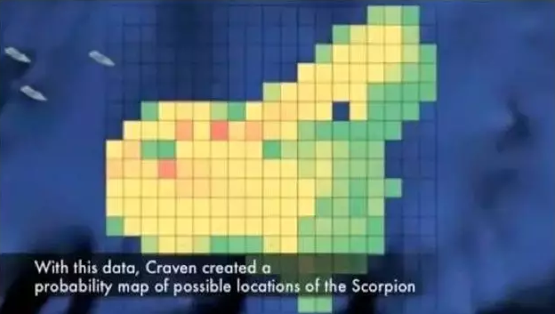
贝叶斯，统计学和概率论
Notes:
每次寻找时，先挑选整个区域内潜艇存在概率值最高的一个格子进行搜索，如果没有发现，概率分布图会被“洗牌”一次，搜寻船只就会驶向新的“最可疑格子”进行搜索，经过几次搜索，潜艇果然被找到了。这种基于贝叶斯公式的方法在后来多次搜救实践中被成功应用，现在已经成为海难空难搜救的通行做法。

Slide 45
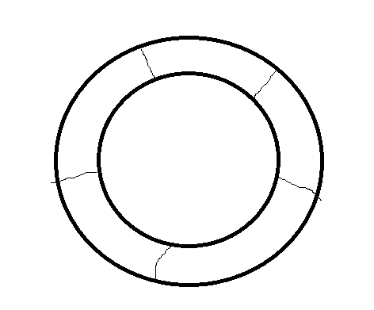
室内定位问题

